Slide 1

演讲人： 郑凯
部门： 云计算\后台业务开发二组
Lua5.3.3 内存分布浅析
博雅互动国际有限公司 版权所有 严禁复制
文档创建者：云计算/Server开发二组
文件密级：内部使用

Slide 2
目录
1、Lua 基本类型介绍及内存布局
2、Lua 运行时堆栈变动
3、Lua GC算法大体演示
4、Lua GC浅析与部分疑问的解答
5、QA

Slide 3
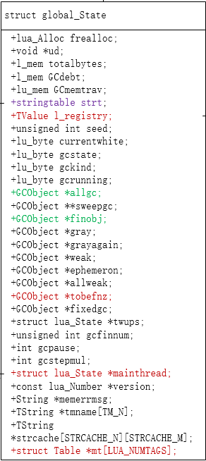


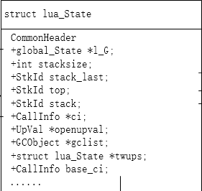
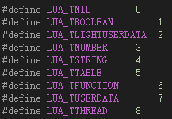
1.Lua 基本类型介绍及内存布局
1.Nil
2.Number
3.Table
4.Thread
5.Function
6.String
7.Boolean
8.Userdata

Slide 4
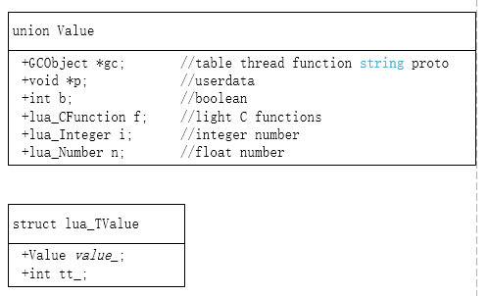


1.Lua 基本类型介绍及内存布局

Slide 5
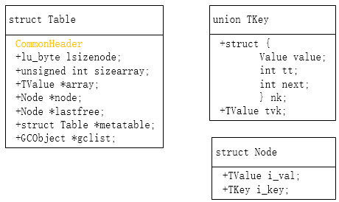
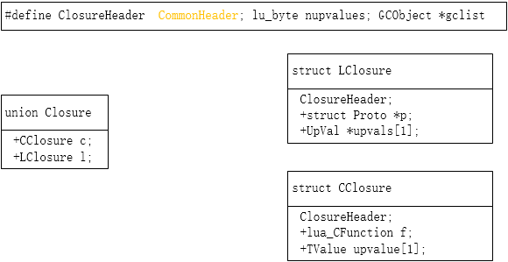
1.Lua 基本类型介绍及内存布局

Slide 6
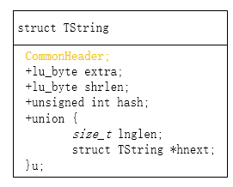
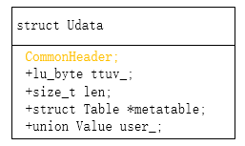
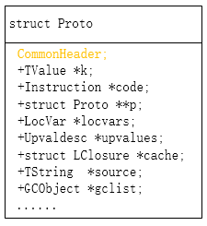
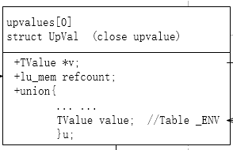
1.Lua 基本类型介绍及内存布局

Slide 7
2、Lua 运行时堆栈变动

Slide 8
2、Lua 运行时堆栈变动

Slide 9
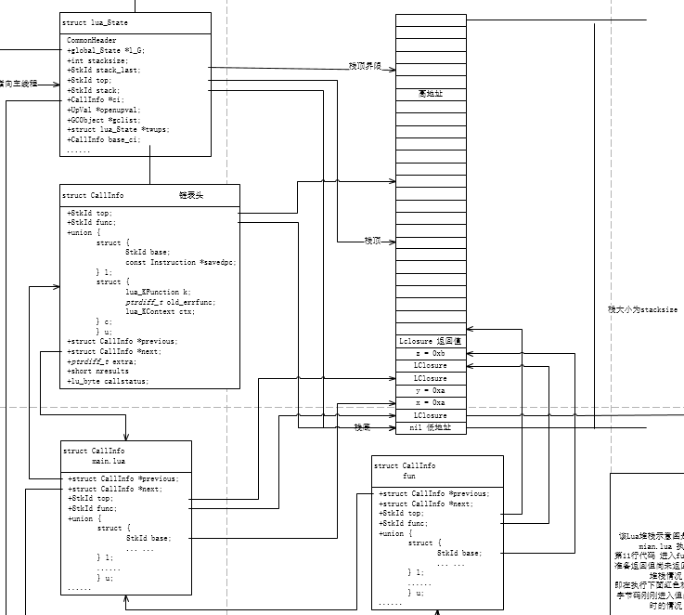
2、Lua 运行时堆栈变动

Slide 10

3、Lua GC算法大体演示

Slide 11
3、Lua GC算法大体演示

Slide 12
3、Lua GC算法大体演示

Slide 13
3、Lua GC算法大体演示

Slide 14
3、Lua GC算法大体演示

Slide 15
3、Lua GC算法大体演示

Slide 16
4、Lua GC浅析与部分疑问的解答
Lua GC使用了标记清除算法，Lua的所有对象引用都在虚拟机的准确管理下，因此可以准确的处理对象的引用情况。
标记清除算法：包含标记和清除两个主要阶段。标记阶段查找所有被对象集合直接或间接引用的对象。清除阶段释放所有没有被标记的对象，将被标记的对象的标记清除。
GC在标记阶段使用三种颜色来标记对象
白色：未被引用
灰色：被引用，切本身包含未进一步处理的对其它对象的引用
黑色：被引用，且无更多对其它对象的引用
Lua GC是增量式GC，不会因为单次GC时间过长导致主逻辑卡顿。
增量式GC：Lua的增量式GC主要体现在标记和各个清除阶段是可以分多次执行的，每次执行后都暂停GC，之后再继续向下处理。

Slide 17
4、Lua GC浅析与部分疑问的解答
GC的基本阶段：
GCSpause: 处于两次完整 GC 流程中间的休息状态，GCSpause 到 GCSpropagate ，一次性标记 root set
GCSpropagate: 可分多次执行，直到 gray 链表处理完，进入GCSatomic
GCSatomic: 一次性的处理所有需要回顾一遍的地方, 保证一致性, 然后进入清理阶段 GCSswpallgc
GCSswpallgc: 清理 allgc,可以多次执行,清理完完进入 GCSswpfinobj
GCSswpfinobj: 清理 finobj,可分多次执行,清理完进入 GCSswptobefnz
GCSswptobefnz: 清理 tobefnz,可分多次执行,清理完后进入GCSswpend
GCSswpend: sweep main thread 然后进入 GCScallfin
GCScallfin: 执行一些 finalizer (__gc) ，可分多次执行，然后进入 GCSpause,完成循环

Slide 18
4、Lua GC浅析与部分疑问的解答
sweep阶段创建新的对象，会不会有问题？
即sweep 的工作是干掉白色对象，把黑色对象涂回白色，新创建的对象是挂在allgc头部的白色对象。那么新创建的对象会不会又被gc干掉的可能？
这种情况不会发生。
1.进入 sweep 阶段之前 white bit 进行了 flip，此时判断死亡用的是 other white bit, 跟新创建对象用的 white bit 不一样。
2. 进入 sweep 阶段前 entersweep 函数会线进行1次单步sweep,让 sweepgc 指针指向 allgc 链表内部而不是头部. 这样的目的是避免正式开始 sweep 阶段时, 还需要花时间跳过链表头部现在到正式开始 sweep 阶段之间新创建的对象们.

Slide 19
4、Lua GC浅析与部分疑问的解答
改变对象的引用，gc会不会有问题？
write barrier 用来保证增量式GC在GC流程中暂停时，对象引用状态的改变不会引起GC流程产生错误的结果
1. luaC_barrier
对象p指向对象v，对象v可被回收，p是黑色，v->gc是白色
标记阶段，标记v
清理阶段，将v直接标记为白色
2. luaC_objbarrier
和luaC_barrier雷同，不同的是luaC_barrier针对的是TValue，luaC_objbarrier针对GCObject。

Slide 20
4、Lua GC浅析与部分疑问的解答
改变对象的引用，gc会不会有问题？
write barrier 用来保证增量式GC在GC流程中暂停时，对象引用状态的改变不会引起GC流程产生错误的结果
3. luaC_barrierback
针对给对象设置元表时元表的状态设置，将t从黑色置为灰色，加入grayagain列表，这样可以进一步处理t中引用的进一步变化。如果使用luaC_barrier，会导致t可能被错误标记
如local u = new_userdata() setmetatable(u, mt) //使用luaC_barrier mt被标记为白色 setmetatable(u, nil) 会导致 mt 被错误标记, 要下一次 gc 循环才能正确清理
如果直接将u标记为灰色，那么就可以处理这种变化。
4. luaC_upvalbarrier
针对close upvalue，upvalue的值可被回收，且upvalue是close的，标记它即可。

Slide 21
4、Lua GC浅析与部分疑问的解答
thread的特殊之处是什么？
1.thread是由lua_newthread创建的，而别的对象由luaC_newobj创建。
2.thread刚创建时是白色，在标记阶段将一直是灰色。在清理阶段再标记为白色。因为Lua在执行时其栈一直在变化，其引用关系也在变化，所以thread一直是灰色的。

Slide 22
4、Lua GC浅析与部分疑问的解答
为什么要有grayagain列表，和gary列表的不同？
当 propagatemark 处理所有 gray 对象时, thread 对象也会被从 gray 链表中拿出来, thread 总是灰色的, 被处理完后也不会变成黑色, 而是保持灰色, 但是也不能这样直接放回 gray 链表, 否则 gray 链表就永远处理不完了. 所以另外放到一个叫 grayagain 的链表中。另外在 barrierback 系列函数中, 对象被涂成灰色, 也不是放到 gray 链表, 而是放到 grayagain 链表。在 traverseweakvalue 和 traverseephemoron 中也有把对象挂到 grayagain 上。grayagain 最后是在 atomic 阶段的 retraversegrays 中处理

Slide 23
4、Lua GC浅析与部分疑问的解答
Lua GC运行可以由外部通过collectgarbage直接调用。也可以由程序内部触发。
1.外部调用，可以完成一次完整循环，也可以执行一个单步。
collectgarbage ([opt [, arg]])
垃圾收集器的通用接口，通过参数opt提供一组不同的功能：
"collect": 做一次完整的垃圾收集循环。 这是默认选项。
"stop": 停止垃圾收集器的运行。 在调用重启前，收集器只会因显式的调用运行。
"restart": 重启垃圾收集器的自动运行。
"count": 以 K 字节数为单位返回 Lua 使用的总内存数。 这个值有小数部分，所以只需要乘上 1024 就能得到 Lua 使用的准确字节数（除非溢出）。
"step": 单步运行垃圾收集器。 步长“大小”由 arg 控制。 传入 0 时，收集器步进（不可分割的）一步。 传入非 0 值， 收集器收集相当于 Lua 分配这些多（K 字节）内存的工作。如果收集器结束一个循环将返回 true 。
"setpause": 将 arg 设为收集器的 间歇率。返回 间歇率 的前一个值。
"setstepmul": 将 arg 设为收集器的 步进倍率。返回 步进倍率 的前一个值。
"isrunning": 返回表示收集器是否在工作的布尔值 （即未被停止）。

Slide 24
4、Lua GC浅析与部分疑问的解答
2.分配内存不足时自动调用，完成一次完整循环。但此时设置紧急模式。
此时，标记thread不会标记栈，不会收缩栈，不会去清理tobefnz列表
3.Lua在运行时检查GC发现其负债超过限定，会单步执行GC
上面3点即LuaGC运行的时机，第三点是Lua自动单步运行GC，那么这个自动运行的间隙如何控制呢？
这个可以看上面的collectgarbage ([opt [, arg]])函数。
通俗的讲pause是一次Lua GC完成循环后的等待“时间”。而stepmul是GC在一次循环过程中，一步结束后，下一步清理的间隔“时间”。

Slide 25
5、QA
QA

Slide 26
THANKS
博雅互动国际有限公司 版权所有 严禁复制
文档创建者：人力资源部/组织发展组
文件密级：内部使用

